Slide 1

НАПРАВЛЕНИЕ
КРАСНОДАРСКИЙ ФИЛИАЛ
МЕНЕДЖМЕНТ
ПРОФИЛЬ
МЕНЕДЖМЕНТ ОРГАНИЗАЦИИ
ПРОФИЛЬ
УПРАВЛЕНИЕ ПРОЕКТАМИ

Slide 2

ЕНЕДЖМЕНТ ОРГАНИЗАЦИИ
М
О
З
АОЧНАЯ ФОРМА ОБУЧЕНИЯ
ЧНАЯ ФОРМА ОБУЧЕНИЯ
ПОДГОТОВКА ПРОФЕССИОНАЛЬНЫХ РУКОВОДИТЕЛЕЙ, ОБЛАДАЮЩИХ СОВРЕМЕННЫМИ ЗНАНИЯМИ, СПОСОБНЫХ ОСУЩЕСТВЛЯТЬ ВЫСОКОЭФФЕКТИВНУЮ ДЕЯТЕЛЬНОСТЬ В ОБЛАСТИ СОЗДАНИЯ И ФУНКЦИОНИРОВАНИЯ КОНКУРЕНТОСПОСОБНЫХ ОРГАНИЗАЦИЙ
БЮДЖЕТНЫЕ МЕСТА!

Slide 3


ЕНЕДЖМЕНТ ОРГАНИЗАЦИИ
М
ИЗУЧАЕМЫЕ
ПРОФИЛЬНЫЕ
ДИСЦИПЛИНЫ
ОСНОВЫ БИЗНЕСА
ОПЕРАЦИОННЫЙ МЕНЕДЖМЕНТ
РАЗРАБОТКА УПРАВЛЕНЧЕСКИХ РЕШЕНИЙ
УПРАВЛЕНИЕ ЧЕЛОВЕЧЕСКИМИ РЕСУРСАМИ
УПРАВЛЕНИЕ МАРКЕТИНГОМ
УПРАВЛЕНИЕ ИЗМЕНЕНИЯМИ И ЛИДЕРСТВО
ПСИХОЛОГИЯ УПРАВЛЕНИЯ
ДЕЛОВЫЕ КОММУНИКАЦИИ

Slide 4
ЕНЕДЖМЕНТ ОРГАНИЗАЦИИ
М
МЕСТО РАБОТЫ
современные промышленные, коммерческие, финансовые предприятия и организации, IT-компании;
государственные учреждения;
собственный бизнес
ПОЗИЦИЯ
руководитель предприятия/отдела/направления;
топ-менеджер;
руководитель /менеджер проектов;
управляющий;
региональный представитель;
территориальный менеджер
ЗАРПЛАТА
от 30 до 165 тысяч рублей в месяц

Slide 5

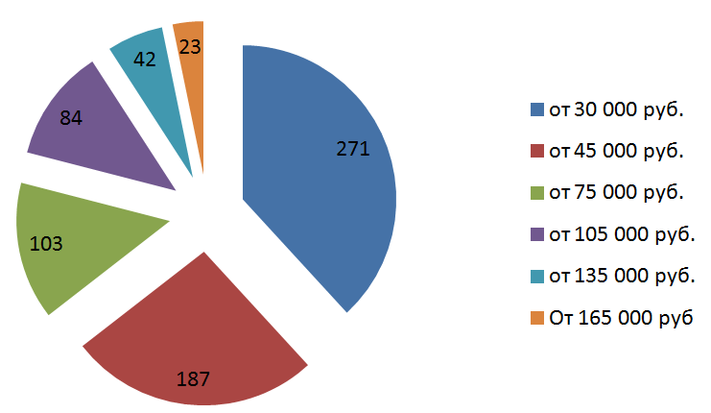
ПРЕДЛАГАЕМЫЙ УРОВЕНЬ ЗАРПЛАТ
TOP-10 ПРОФЕССИОНАЛЬНЫХ ОБЛАСТЕЙ
Уровень зарплаты | Количество работодателей
от 30 000 руб. | 271
от 45 000 руб. | 187
от 75 000 руб. | 103
от 105 000 руб. | 84
от 135 000 руб. | 42
От 165 000 руб | 23
1. Продажи
2. Топ-менеджмент
3. Производство
4. Строительство
5. Управление персоналом
6. Административный персонал
7. Банки
8. Информационные технологии, телекоммуникации
9. Маркетинг
10. Транспорт

Slide 6

ПРАВЛЕНИЕ ПРОЕКТАМИ
У
З
А0ЧНАЯ ФОРМА ОБУЧЕНИЯ
ПОДГОТОВКА ПРОФЕССИОНАЛОВ, СПОСОБНЫХ ОСУЩЕСТВЛЯТЬ УПРАВЛЕНИЕ ПРОЕКТАМИ НА ВСЕХ СТАДИЯХ РЕАЛИЗАЦИИ И ПРИНИМАТЬ ЭФФЕКТИВНЫЕ УПРАВЛЕНЧЕСКИЕ РЕШЕНИЯ

Slide 7
ПРАВЛЕНИЕ ПРОЕКТАМИ
У
МЕСТО РАБОТЫ
промышленные, торговые, строительные, страховые организации
международные, федеральные, региональные проекты разной направленности
государственные и муниципальные учреждения
собственный бизнес
предпринимательство
ПОЗИЦИЯ
руководитель/менеджер проекта
руководитель предприятия/отдела/направления
ЗАРПЛАТА
от 40 до 170 тысяч рублей в месяц + бонусы, премии, проценты с продаж или завершенных этапов проекта

Slide 8


ПРАВЛЕНИЕ ПРОЕКТАМИ
У
ИЗУЧАЕМЫЕ
ПРОФИЛЬНЫЕ
ДИСЦИПЛИНЫ
ПРОЕКТНЫЙ МЕНЕДЖМЕНТ
ОСНОВЫ БИЗНЕСА
УПРАВЛЕНИЕ ЧЕЛОВЕЧЕСКИМИ РЕСУРСАМИ
ЛОГИСТИКА
РАЗРАБОТКА УПРАВЛЕНЧЕСКИХ РЕШЕНИЙ
АНТИКРИЗИСНОЕ УПРАВЛЕНИЕ
ИНФОРМАЦИОННЫЕ ТЕХНОЛОГИИ В УП

Slide 9
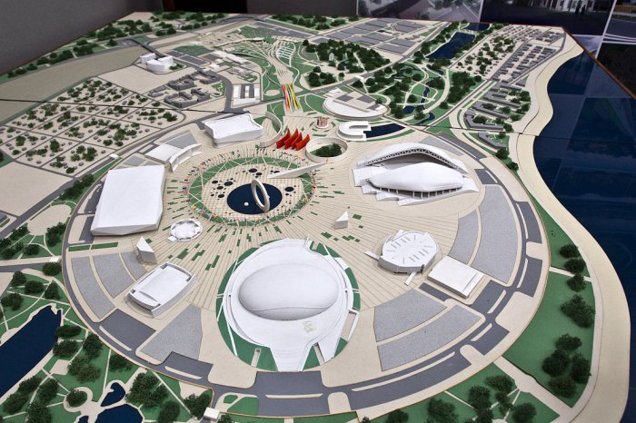


ПРИМЕРЫ КРУПНЫХ ПРОЕКТОВ
ОЛИМПИЙСКИЙ ПРОЕКТ SOCHI 2014
НЕФТЕГАЗОВЫЙ ПРОЕКТ

Slide 10
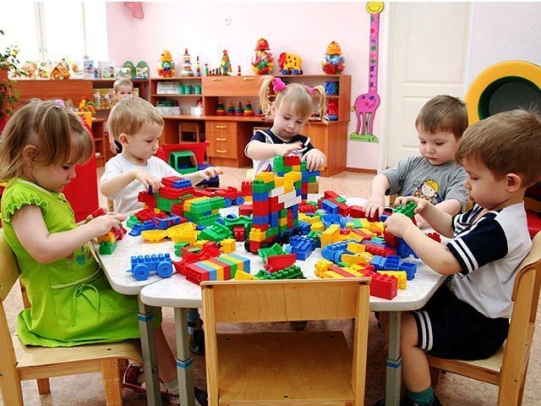

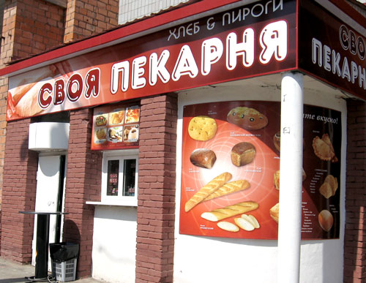

ПРИМЕРЫ ПРОЕКТОВ «СВОЕ ДЕЛО»
ЧАСТНЫЙ ДЕТСКИЙ САД
ИНТЕРНЕТ-МАГАЗИН
ЧАСТНАЯ МИНИ-ПЕКАРНЯ
АГЕНТСТВО ПРАЗДНИКОВ

Slide 11
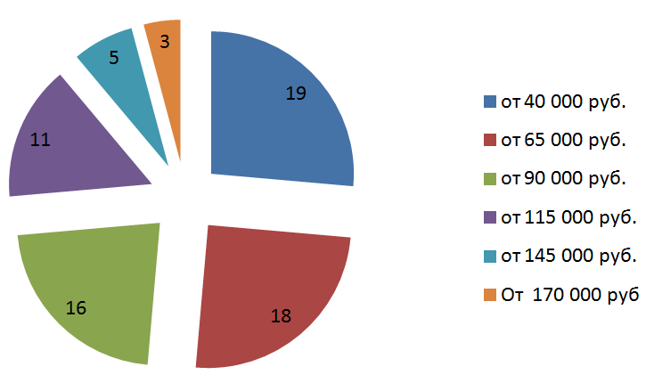
ПРЕДЛАГАЕМЫЙ УРОВЕНЬ ЗАРПЛАТ
TOP-10 ПРОФЕССИОНАЛЬНЫХ ОБЛАСТЕЙ
Уровень зарплаты | Количество работодателей
от 40 000 руб. | 19
от 65 000 руб. | 18
от 90 000 руб. | 16
от 115 000 руб. | 11
от 145 000 руб. | 5
От 170 000 руб | 3
1. Информационные технологии, телекоммуникации
2. Строительство
3. Маркетинг
4. Консультирование
5. Продажи
6. Производство
7. Банки
8. Управление персоналом
9. Безопасность
10. Топ-менеджмент

Slide 12
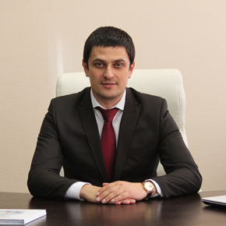

П
РЕПОДАВАТЕЛИ
ЗАВЕДУЮЩИЙ КАФЕДРОЙ «МЕНЕДЖМЕНТ И МАРКЕТИНГ»
К.Э.Н., ДОЦЕНТ Х.А. КОНСТАНТИНИДИ
КОМАНДА ПРЕПОДАВАТЕЛЕЙ
ПРАКТИКИ
АВТОРЫ УЧЕБНИКОВ И УЧЕБНЫХ ПОСОБИЙ С ГРИФОМ УМО
100% - С УЧЕНОЙ СТЕПЕНЬЮ
РАЗРАБОТЧИКИ УНИКАЛЬНЫХ УЧЕБНЫХ ПРОГРАММ
НАСТАВНИКИ И КУРАТОРЫ

Slide 13

ЛИМПИАДА ШКОЛЬНИКОВ
О

Slide 14


Д
ОПОЛНИТЕЛЬНОЕ РАЗВИТИЕ
МАСТЕР-КЛАССЫ
ТРЕНИНГИ
ДЕЛОВЫЕ ИГРЫ
КРУГЛЫЕ СТОЛЫ
ФОРСАЙТ-СЕССИИ
КОНФЕРЕНЦИИ
ЭКСКУРСИИ НА ПРЕДПРИЯТИЯ
ШКОЛА МОЛОДЫХ УЧЕНЫХ

Slide 15

ЗАПУСТИТЕ ВАШ УСПЕХ-
СТАНЬТЕ СТУДЕНТОМ ФИНУНИВЕРСИТЕТА
ПО НАПРАВЛЕНИЮ
«МЕНЕДЖМЕНТ»!

